Slide 1
IA & GENERALITES

Slide 2
Environment Agent
Game Controller
Player Agent
Player Agent
Player Agent
Citizen Controller
Player Agent
Player Agent
Player Agent
Player Agent
Player Agent
Player Agent
Werewolf Controller
Player Agent
Player Agent
Player Agent
Role XXX Controller

Slide 3
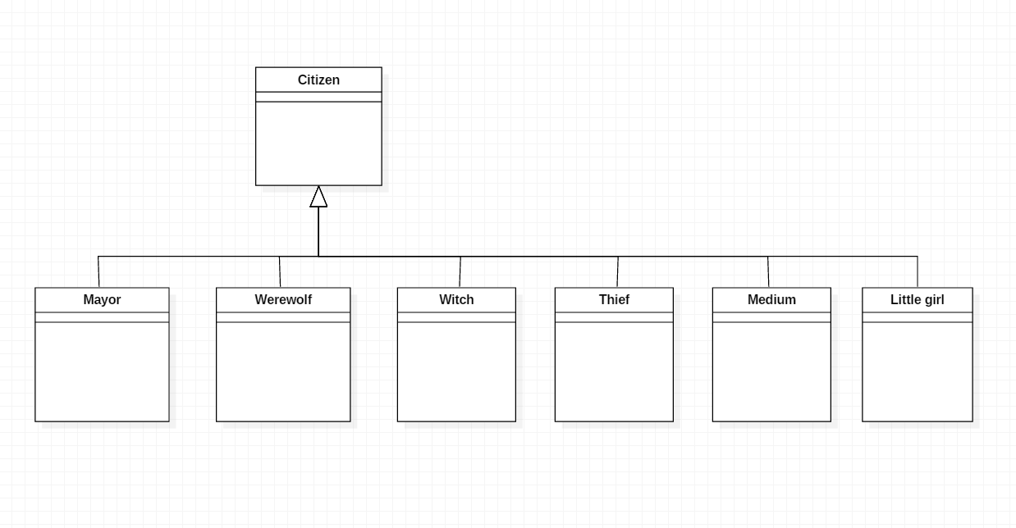

Slide 4
Game container
Game container
System container
System Controller Agent
Game container
Game container

Slide 5
Environment agent
Logs de partie
Etat du jour
Votes
Fin de jeu

Slide 6
IA & VOTES

Slide 7
La stratégie de l’IA est représenté par deux actions :
Favoriser une personne (en la protégeant, la faisant élire comme maire, etc…)
Défavoriser une personne (la tuer, voter contre elle, etc…)

Slide 8
Utilisation du scoring pour évaluer l’ensemble des joueurs selon les points de vue de l’un d’eux.
(cf. Algo de scoring comme le MinMax #IA02)

Slide 9
DESCRIPTIFS DES BEHAVIOURS INTERNES
Abstract Vote Behaviour
Gère le scoring entre les behaviours spécifiques
Citizen Suspicion Behaviour
Le joueur évalue via ses suspections d’être un loup garou
Citizen Suspicion Listener Behaviour
Reçoit les alertes de mouvements et MAJ la grille de suspicion contenue dans Citizen Suspicion Behaviour
Citizen Vote Behaviour
Le joueur évalue en se protégeant
Werewolf Suspicion Behaviour
Le joueur évalue via ses suspections d’être un citoyen important
Werewolf Suspicion Listener Behaviour
Reçoit les alertes de mouvements et MAJ la grille de suspicion contenue dans Werewolf Suspicion Behaviour
Medium Suspicion Listener Behaviour
Reçoit l’identité d’un joueur et MAJ la grille de suspicion contenue dans Citizen Suspicion Behaviour
Werewolf Vote Behaviour
Le joueur évalue en cherchant a protéger les autres loups garou (ou en sacrifiant l’un d’eux)
Lover Vote Behaviour
Le joueur évalue en cherchant a protéger son amoureux
Little Girl Suspicion Listener Behaviour
Reçoit l’identité d’un loup garou et MAJ la grille de suspicion contenue dans Citizen Suspicion Behaviour

Slide 10
SIMPLE CITIZEN
ALERTE MOUVEMENT
WEREWOLF DURANT LA NUIT
Player Agent (SIMPLE CITIZEN)
Citizen Suspicion Listener Behaviour
Citizen Vote Behaviour
VOTE
Abstract Vote Behaviour
SCORE
Citizen Suspicion Behaviour
SUSPICIONS = SCORE PONDÉRÉ SUR LES PERSONNES
ACCUSATION = SCORE MAX SUR LA PERSONNE
ACQUITTEMENT = SCORE MIN SUR LA PERSONNE

Slide 11
LOVER
ALERTE MOUVEMENT
WEREWOLF DURANT LA NUIT
Player Agent (LOVER)
Citizen Suspicion Listener Behaviour
Citizen Vote Behaviour
VOTE
Abstract Vote Behaviour
SCORE
Citizen Suspicion Behaviour
SCORE
Lover Vote Behaviour
SUSPICIONS = SCORE PONDÉRÉ SUR LES PERSONNES
ACCUSATION = SCORE MAX SUR LA PERSONNE
ACQUITTEMENT = SCORE MIN SUR LA PERSONNE

Slide 12
MEDIUM
ALERTE MOUVEMENT
WEREWOLF DURANT LA NUIT
Player Agent (MEDIUM)
Citizen Suspicion Listener Behaviour
Citizen Vote Behaviour
VOTE
Abstract Vote Behaviour
SCORE
Citizen Suspicion Behaviour
Medium Suspicion Listener Behaviour
CONNAISSANCE DU ROLE D’UN JOUEUR
(TOUR MEDIUM)
SUSPICIONS = SCORE PONDÉRÉ SUR LES PERSONNES
ACCUSATION = SCORE MAX SUR LA PERSONNE
ACQUITTEMENT = SCORE MIN SUR LA PERSONNE

Slide 13
LITTLE GIRL
ALERTE WEREWOLF
(TOUR LITTLE_GIRL)
Player Agent (LITTLE_GIRL)
Little Girl Suspicion Listener Behaviour
Citizen Vote Behaviour
VOTE
Abstract Vote Behaviour
SCORE
Citizen Suspicion Behaviour
SUSPICIONS = SCORE PONDÉRÉ SUR LES PERSONNES
ACCUSATION = SCORE MAX SUR LA PERSONNE
ACQUITTEMENT = SCORE MIN SUR LA PERSONNE

Slide 14
WEREWOLF
ALERTE MOUVEMENT
CITIZEN DURANT LA NUIT
(WITCH, LITTLE_GIRL…)
Player Agent (WEREWOLF)
Werewolf Suspicion Listener Behaviour
Citizen Vote Behaviour
VOTE
Abstract Vote Behaviour
SCORE
Werewolf Suspicion Behaviour
SCORE
Werewolf Vote Behaviour
SUSPICIONS = SCORE PONDÉRÉ SUR LES PERSONNES
ACCUSATION = SCORE MAX SUR LA PERSONNE
ACQUITTEMENT = SCORE MIN SUR LA PERSONNE

Slide 15
ALGO SCORE CITIZEN VOTE
#citizen vote
entrée :
rv : request vote
gv : global vote result
v : vote result
j : joueur étudié
jc : joueur courant
debut
score = 0
si j = jc
score = MIN_VALUE #Valeur très très faible impossible à atteindre via le scoring
si non
score += get-vote(gv, j, jc) * FACTEUR_GLOBAL_VOTE #combien de fois le joueur a voté contre le joueur courant depuis le début de partie
score += get-vote(v, j, jc) * FACTEUR_VOTE #combien de fois le joueur a voté contre le joueur courant depuis le début du tour
score += get-vote(v, j) * FACTEUR_VOTE # le nombre de voix contre le joueur
score += difference-vote(v, j, jc) * FACTEUR_DIFFERENCE_VOTE # positif si le joueur a plus de voix que le joueur courant. négatif sinon
retourne score
fin

Slide 16
ALGO SCORE CITIZEN SUSPICION
#citizen suspicion
entrée :
rv : request vote
gv : global vote result
v : vote result
s : suspicion
j : joueur étudié
jc : joueur courant
debut
score = 0
si j = jc
score = MIN_VALUE #Valeur très très faible impossible à atteindre via le scoring
si non
score += get-suspicion(s, j) * SUSPICION_FACTEUR
retourne score
fin

Slide 17
ALGO SCORE LOVER VOTE
#lover vote
entrée :
rv : request vote
gv : global vote result
v : vote result
s : suspicion
j : joueur étudié
ja : lover (joueur aimé)
jc : joueur courant
debut
score = 0
si j = jc
score = MIN_VALUE #Valeur très très faible impossible à atteindre via le scoring
si non
si j = ja
score = MIN_VALUE
sinon
score += get-vote(gv, j, ja) * FACTEUR_GLOBAL_VOTE #combien de fois le joueur a voté contre le joueur aimé depuis le début de partie
score += get-vote(v, j, ja) * FACTEUR_VOTE #combien de fois le joueur a voté contre le joueur aimé depuis le début du tour
score += get-vote(v, j) * FACTEUR_VOTE # le nombre de voix contre le joueur
score += difference-vote(v, j, ja) * FACTEUR_DIFFERENCE_VOTE # positif si le joueur a plus de voix que le joueur aimé.
retourne score
fin

Slide 18
ALGO SCORE WEREWOLF VOTE
#werewolf vote
entrée :
rv : request vote
gv : global vote result
v : vote result
s : suspicion
j : joueur étudié
ws : werewolves
jc : joueur courant
debut
score = 0
si j = jc
score = MIN_VALUE #Valeur très très faible impossible à atteindre via le scoring
si non
score+= get-vote(v, j, ws) * FACTEUR_VOTE # nb de loups garou ayant voté contre lui
si j appartient ws
si get-vote(v, j) != 0 #si il y'a deja un vote pour un loup garou
score += get-vote(v, j) * FACTEUR_VOTE # le nombre de voix contre le joueur
score += difference-vote(v, j, jc) * FACTEUR_DIFFERENCE_VOTE
sinon
score = MIN_VALUE
fsi
retourne score
fin

